Slide 1
Web传输安全实验
——Wireshark抓包分析web传输安全

Slide 2
被动攻击
网络嗅探器设置混杂模式抓取数据包，看看能抓到什么

Slide 3
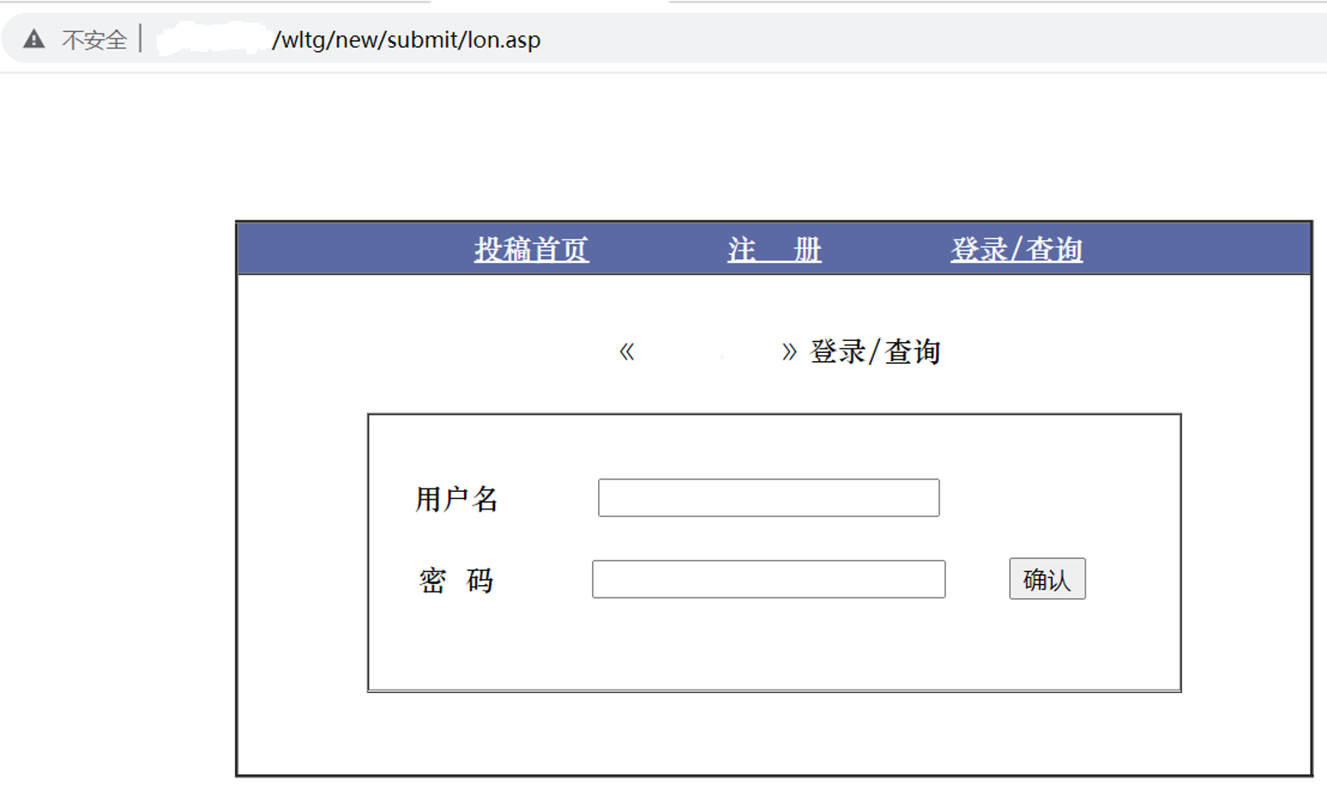
某网站暂时不太讲究但是论文质量很高的期刊，的网站

Slide 4
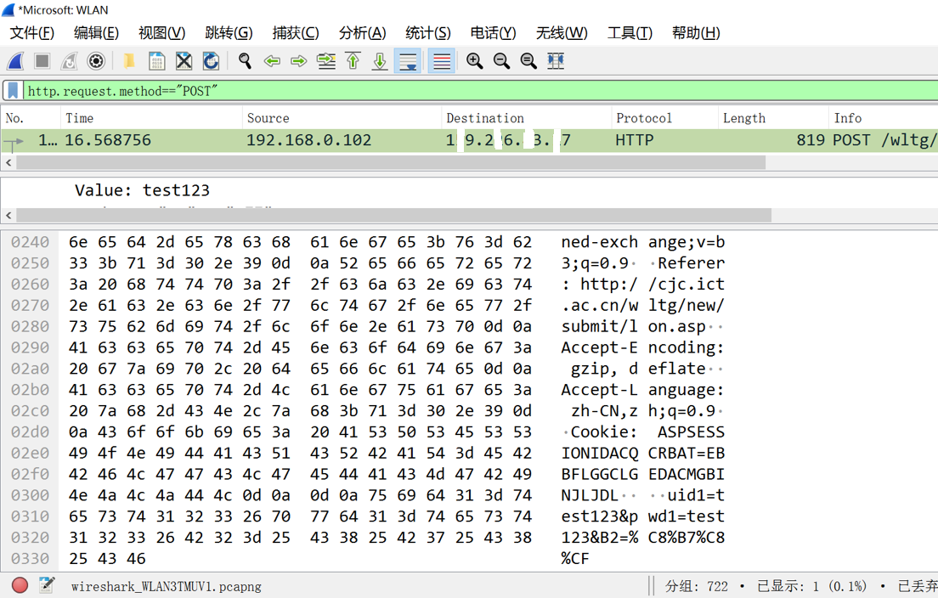
抓到了用户名和密码

Slide 5
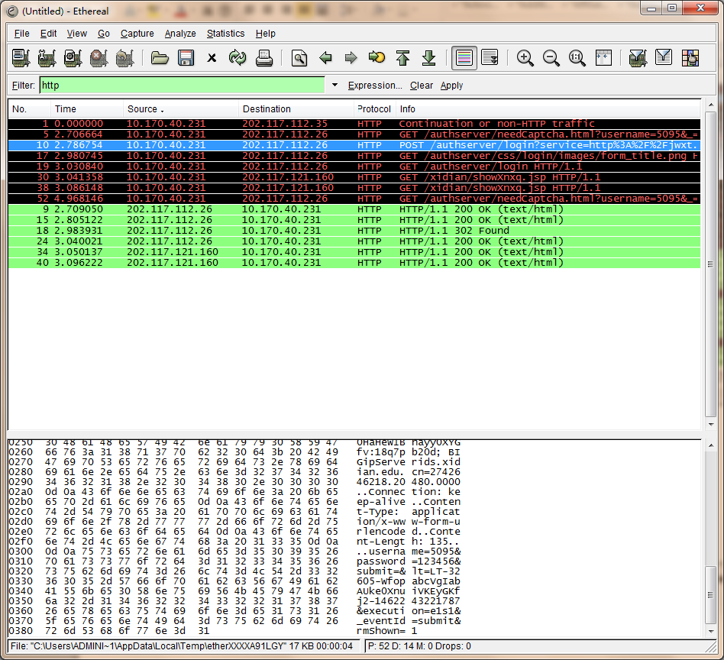
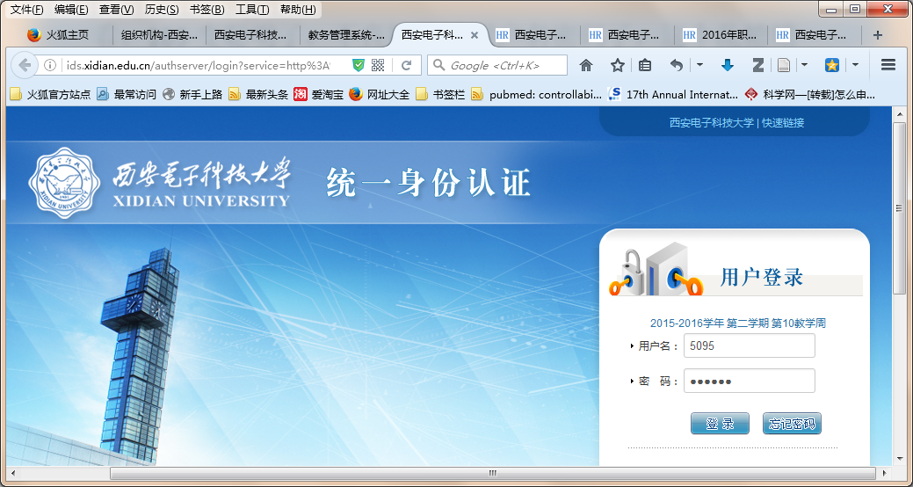
曾经（注意是曾经）的西电，现在已经全都加密了。

Slide 6
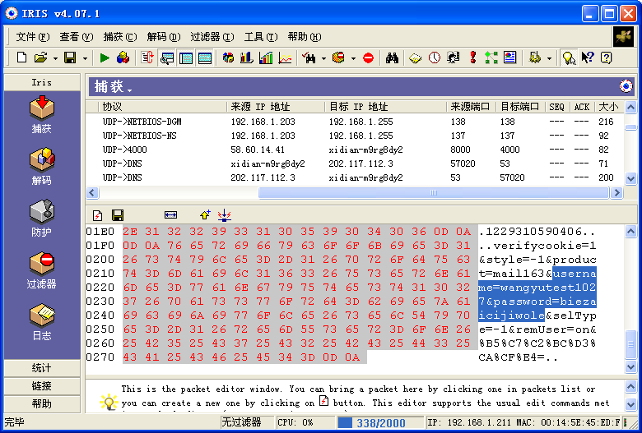
163邮箱的青葱岁月

Slide 7
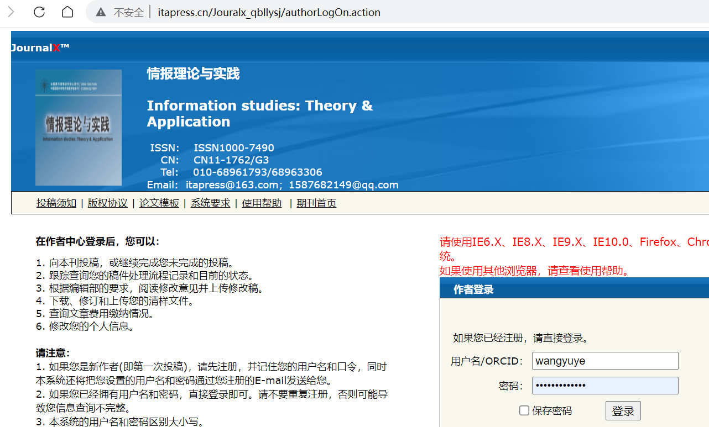

Slide 8
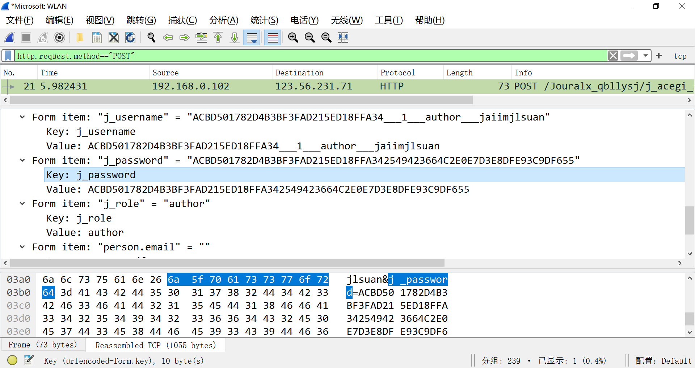

Slide 9
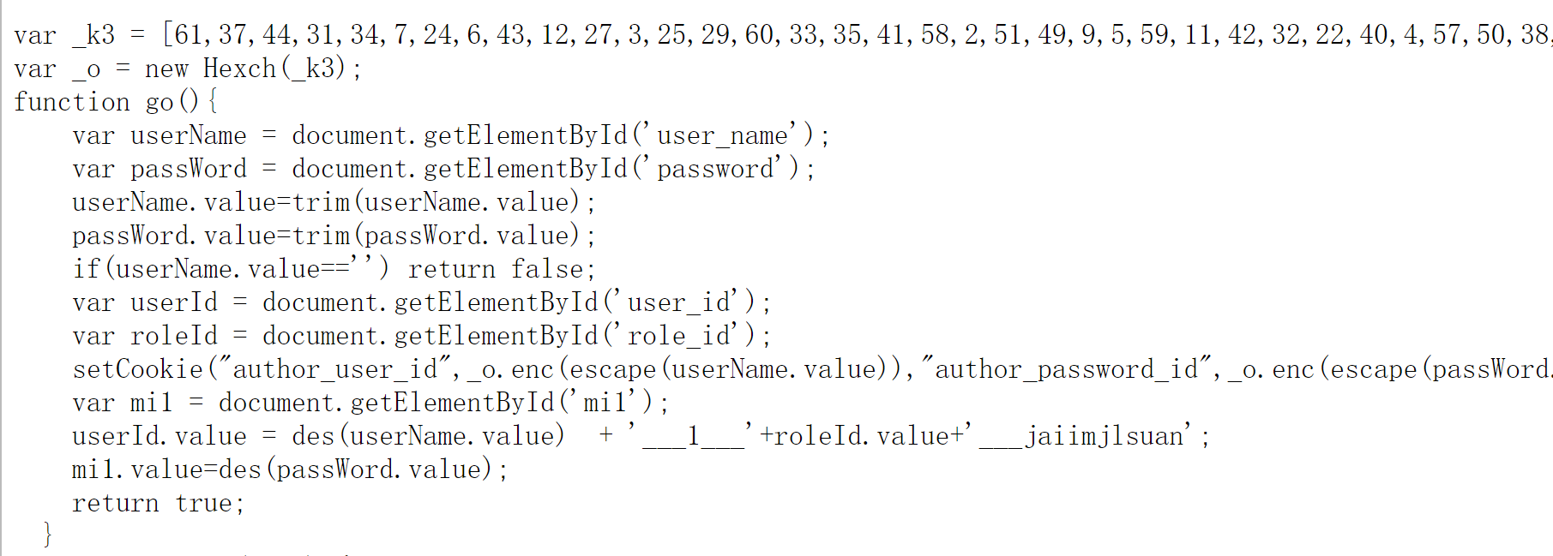

Slide 10


Slide 11
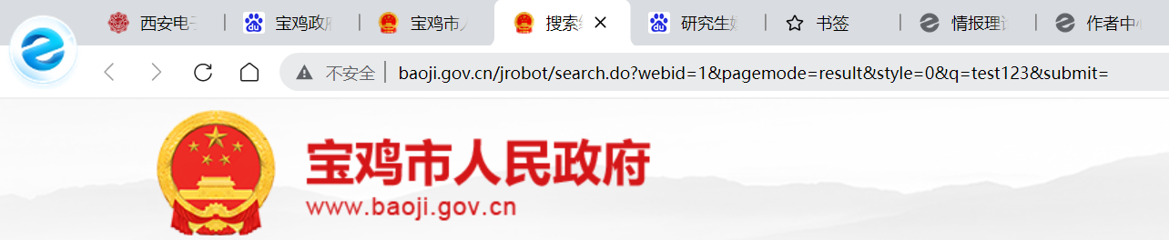

Slide 12
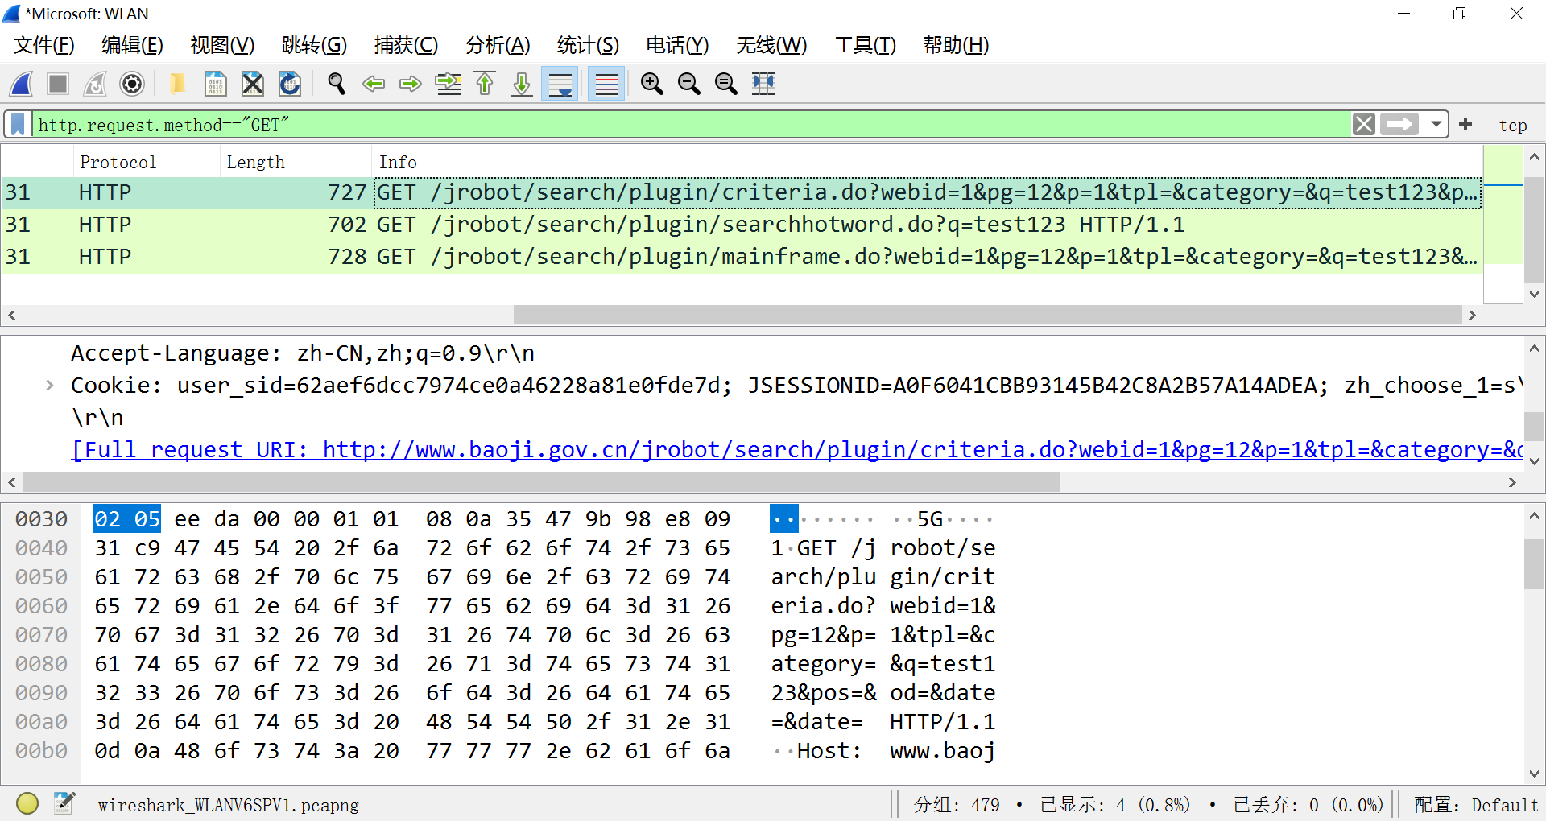

Slide 13
7.6.2 运输层安全协议
现在广泛使用以下两个协议：
安全套接字层 SSL (Secure Socket Layer)
运输层安全 TLS (Transport Layer Security)

Slide 14
1. 协议 TLS 的要点
安全套接层 SSL 由 Netscape 于 1994 年开发，广泛应用于基于万维网的各种网络应用（但不限于万维网应用）。
SSL 作用在端系统应用层的 HTTP 和运输层之间，在 TCP 之上建立起一个安全通道，为通过 TCP 传输的应用层数据提供安全保障。
1999 年，IETF 在 SSL 3.0 基础上设计了 TLS 1.0，为所有基于 TCP 的网络应用提供安全数据传输服务。
2018 年 8 月，IETF 发布了经历了 28 个草案后才通过的最新版本TLS 1.3 [RFC 8446，建议标准]（不向后兼容）。
2020 年，旧版本 TLS 1.0/1.1 均被废弃。

Slide 15
协议 TLS 的位置
应用层（HTTP）
应用层（HTTP）
SSL/TLS
SSL/TLS
TCP
TCP
IP
IP
网络接口层
网络接口层
互联网
在发送方，TLS 接收应用层的数据，对数据进行加密，然后把加密后的数据送往 TCP 套接字。
在接收方，TSL 从 TCP 套接字读取数据，解密后把数据交给应用层。

Slide 16
TLS 与应用层协议独立无关
TLS 提供了一个简单的带有套接字的应用程序接口 API，与 TCP 的API 相似。
应用层使用 TLS 最多的就是 HTTP。TLS 可用于任何应用层协议。
应用程序 HTTP 调用 TLS 对整个网页进行加密时，网页上会提示用户，在网址栏原来显示 http 的地方，现在变成了 https。
s 代表 security，表明现在使用的是提供安全服务的 HTTP 协议（TCP 的 HTTPS 端口号是 443，而不是平时使用的端口号 80）。

Slide 17
协议 TLS 具有双向鉴别的功能
常用单向鉴别：客户端（浏览器）需要鉴别服务器，确信即将访问的网站服务器是安全和可信的。
两个前提：
服务器需要有一个有效的 CA 证书来证明自己。CA 证书是运输层安全协议 TLS 的基石。
浏览器应具有一些手段来证明服务器是安全和可信的。
建立安全会话两个阶段：
握手阶段：使用握手协议
会话阶段：使用记录协议

Slide 18
TLS 建立安全会话的工作原理
客户 A
服务器 B
握手阶段：使用握手协议
会话阶段：使用记录协议
双方已建立了 TCP 连接
❶
协商加密算法
A 选定的加密算法
❷
协商加密算法
用 CA 的公钥
鉴别 B 的证书
B 确认的加密算法 B 的数字证书
❸
握手协议
❺
❻
❹
用 B 的私钥解密
SK_{B}(PK_{B}(MS)) = MS
产生主密钥 MS
用 B 的公钥加密 PK_{B}(MS)
PK_{B}
❼
生成会话密钥
生成会话密钥
❽
记录协议
数据传输（保密，完整性）
t
t

Slide 19
TLS 的握手阶段：验证服务器，生成会话阶段所需的共享密钥
协商加密算法。 ❶ 浏览器 A 向服务器 B 发送浏览器的 TLS 版本号和一些可选的加密算法。 ❷ B 从中选定自己所支持的算法（如 RSA），并告知 A，同时把自己的 CA 数字证书发送给 A。
服务器鉴别。❸ 客户 A 用数字证书中 CA 的公钥对数字证书进行验证鉴别。
生成主密钥。❹ 客户 A 按照双方确定的密钥交换算法生成主密钥 MS (Master Secret)。 ❺ 客户 A 用 B 的公钥 PK_{B} 对主密钥 MS 加密，得出加密的主密钥 PK_{B}(MS)，发送给服务器 B。

Slide 20
TLS 的握手阶段：验证服务器，生成会话阶段所需的共享密钥
服务器 B 用自己的私钥把主密钥解密出来 ：SK_{B}(PK_{B}(MS)) = MS 。这样，客户 A 和服务器 B 都有了为后面数据传输使用的共同的主密钥 MS。
生成会话密钥  和 。为了使双方的通信更加安全，客户 A 和服务器 B 最好使用不同的密钥。主密钥被分割成 4 个不同的密钥。每一方都拥有这样 4 个密钥（注意：这些都是对称密钥）：
客户 A 发送数据时使用的会话密钥 K_{A}
客户 A 发送数据时使用的 MAC 密钥 M_{A}
服务器 B 发送数据时使用的会话密钥 K_{B}
服务器 B 发送数据时使用的 MAC 密钥 M_{B}

Slide 21
TLS 的会话阶段：保证传送数据的机密性和完整性
把长的数据划分为较小的数据块，叫做记录 (record)。对每一个记录进行鉴别运算和加密运算。
记录协议对每一个记录按发送顺序赋予序号，第一个记录作为 0。发送下一个记录时序号就加 1，序号最大值不得超过 2⁶⁴ – 1，且不允许序号绕回。
序号未写在记录之中，而是在进行散列运算时，把序号包含进去。客户 A 向服务器 B 发送一个明文记录时，对 MAC 密钥 M_{A} 、记录的当前序号和明文记录进行散列运算，鉴别明文记录的完整性（内容和顺序均无误）。使用会话密钥 K_{A} 进行加解密。
这种对记录加密的方法称为带关联数据的鉴别加密 AEAD (Authenticated Encryption with Associated Data) 。

Slide 22
TLS 传送的记录格式
对这部分用 K_{A} 加密
明 文 记 录 MAC
类型 版本 长度 明 文 记 录 MAC
类型字段：指明所传送的记录是握手阶段的报文，还是应用程序传送的报文，或最后要关闭 TLS 连接的报文。
长度字段：字节数，用于从 TCP 报文中提取 TLS 记录。

Slide 23
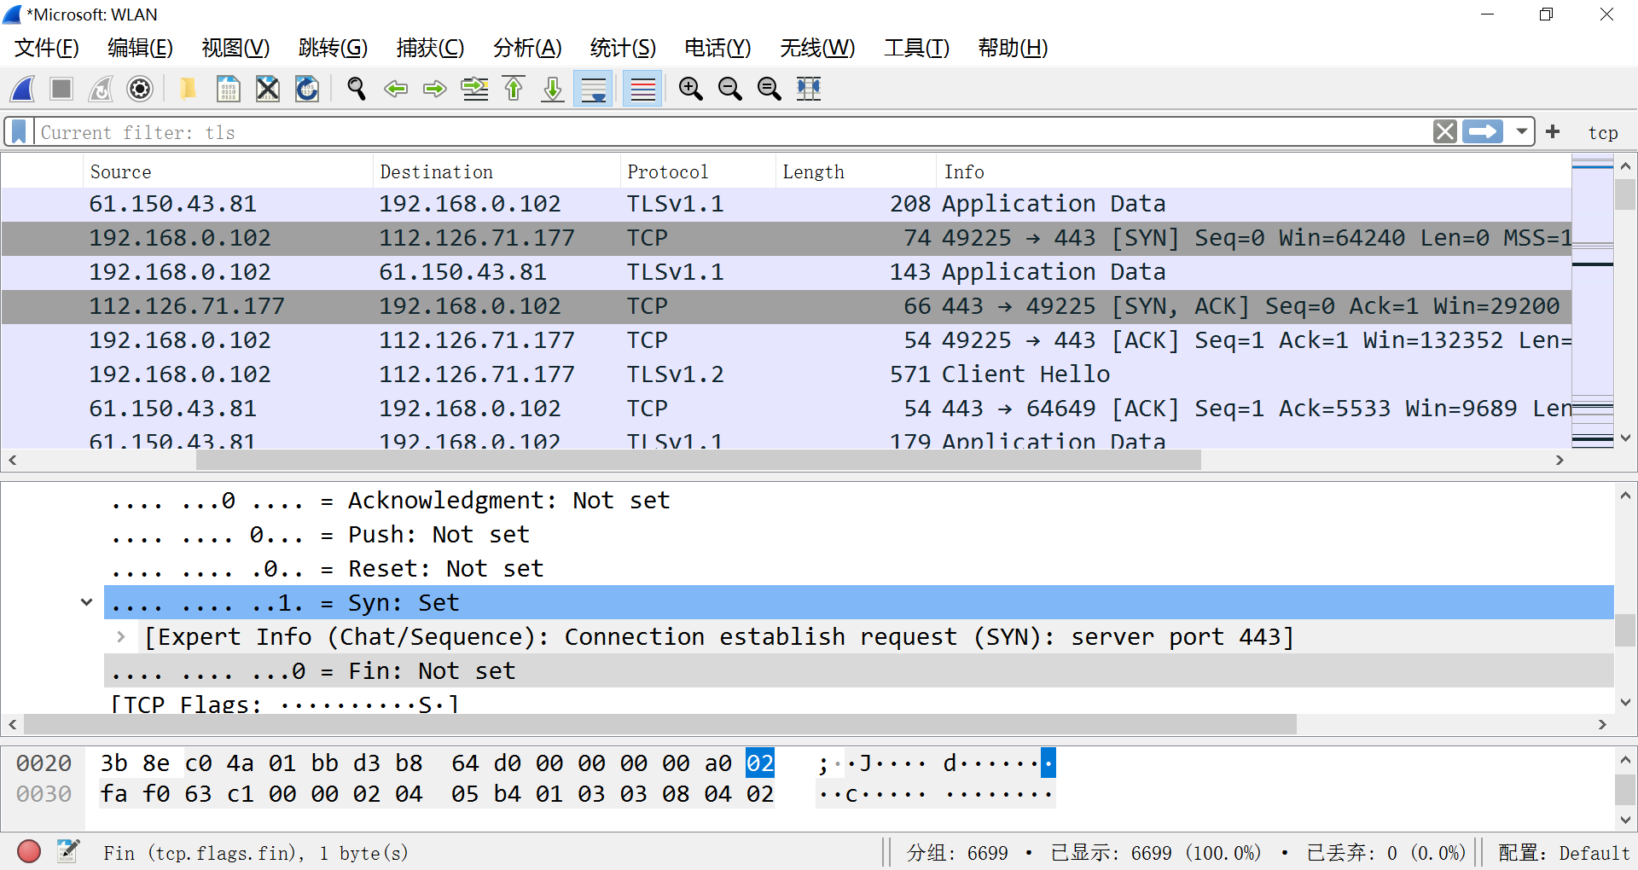

Slide 24
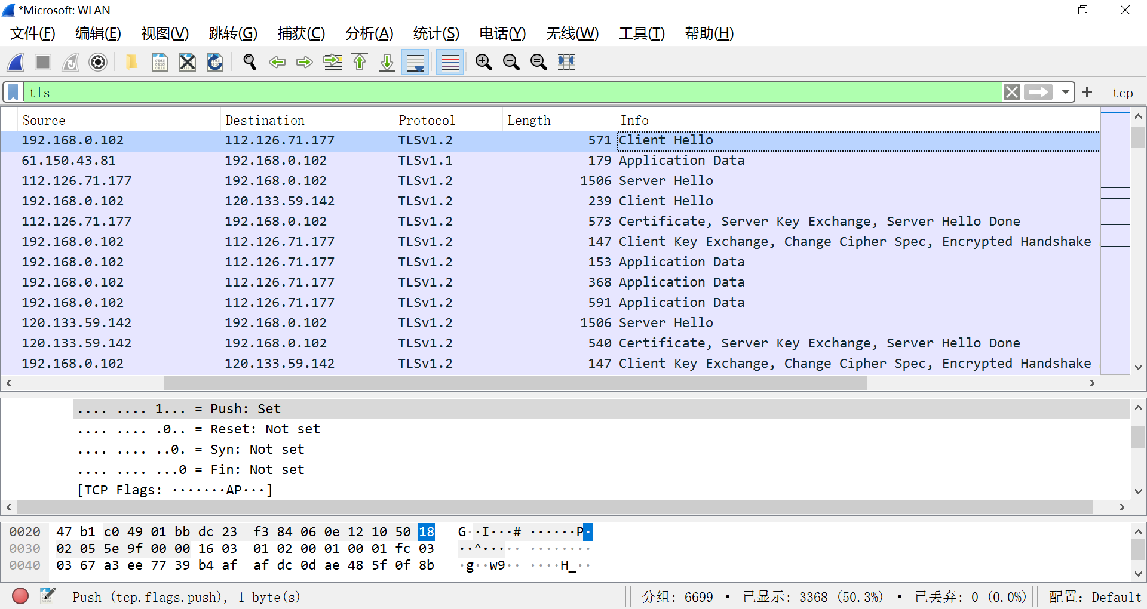

Slide 25
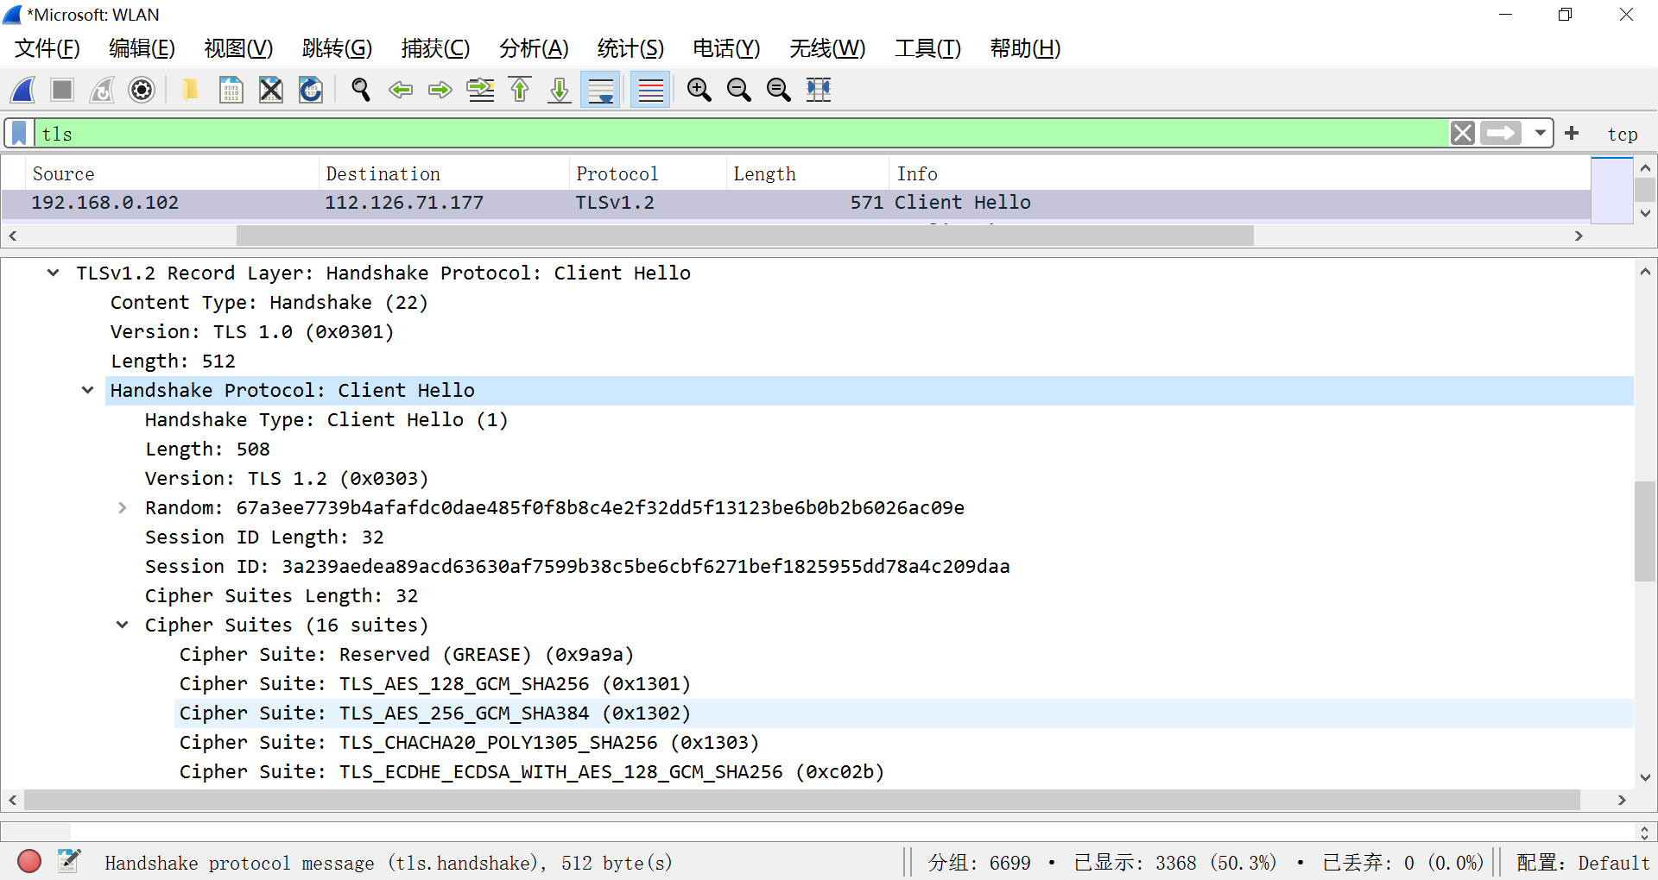

Slide 26
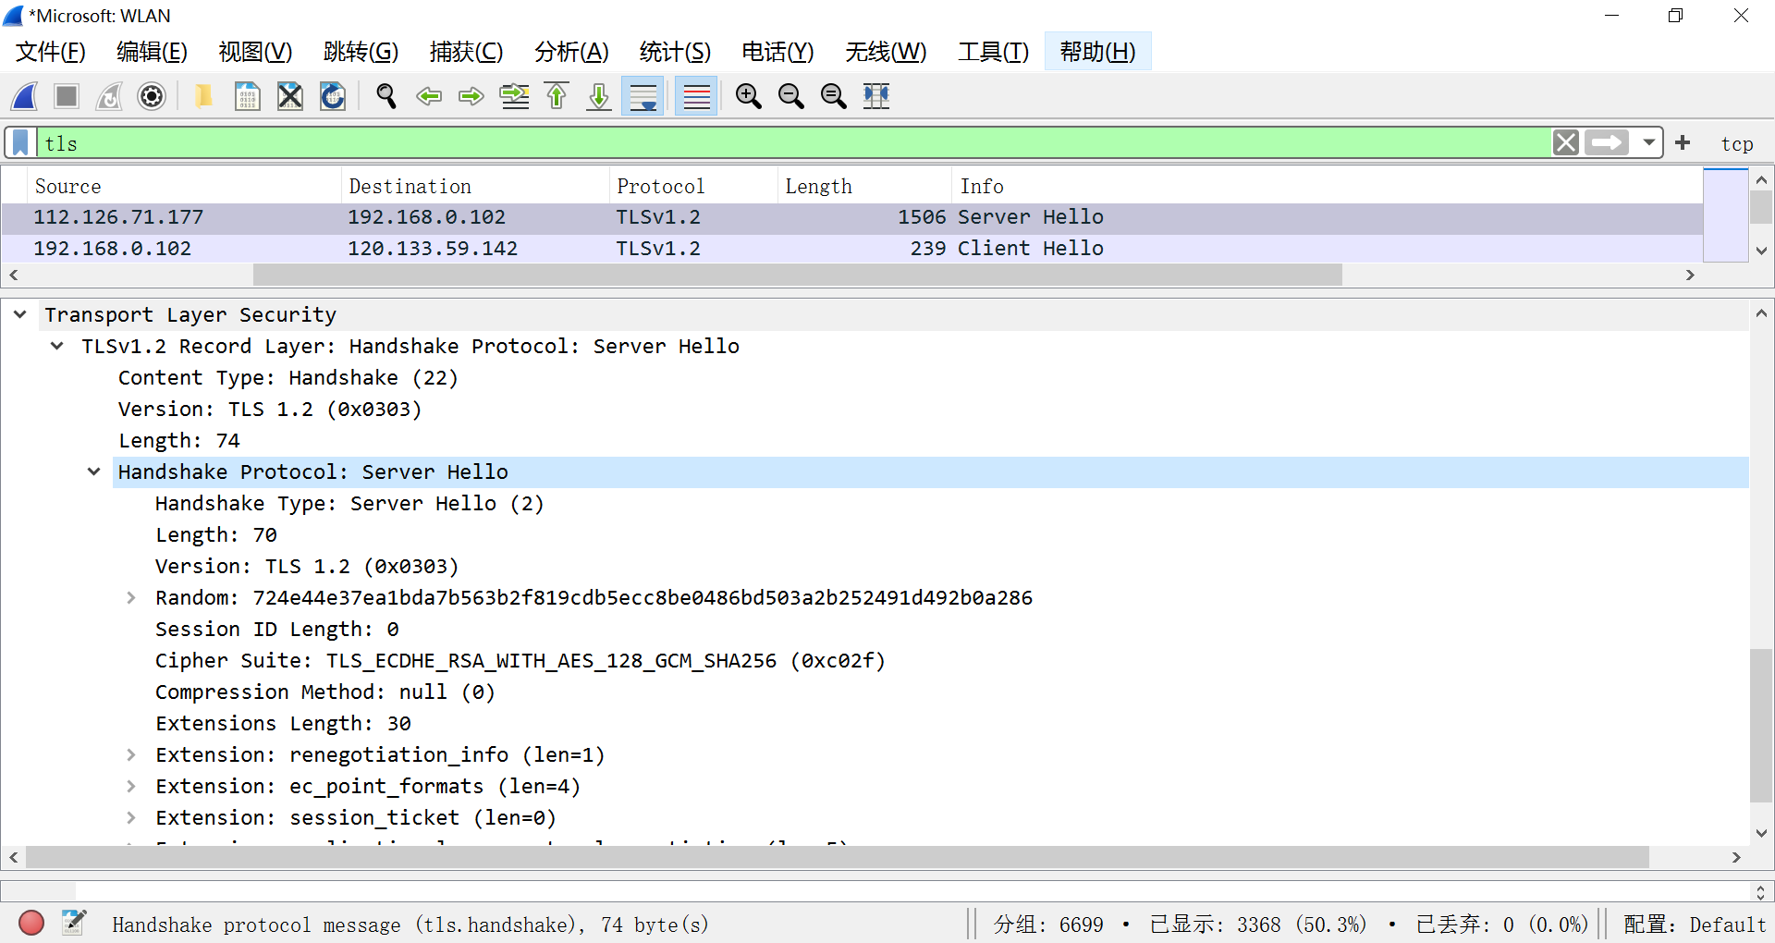

Slide 27
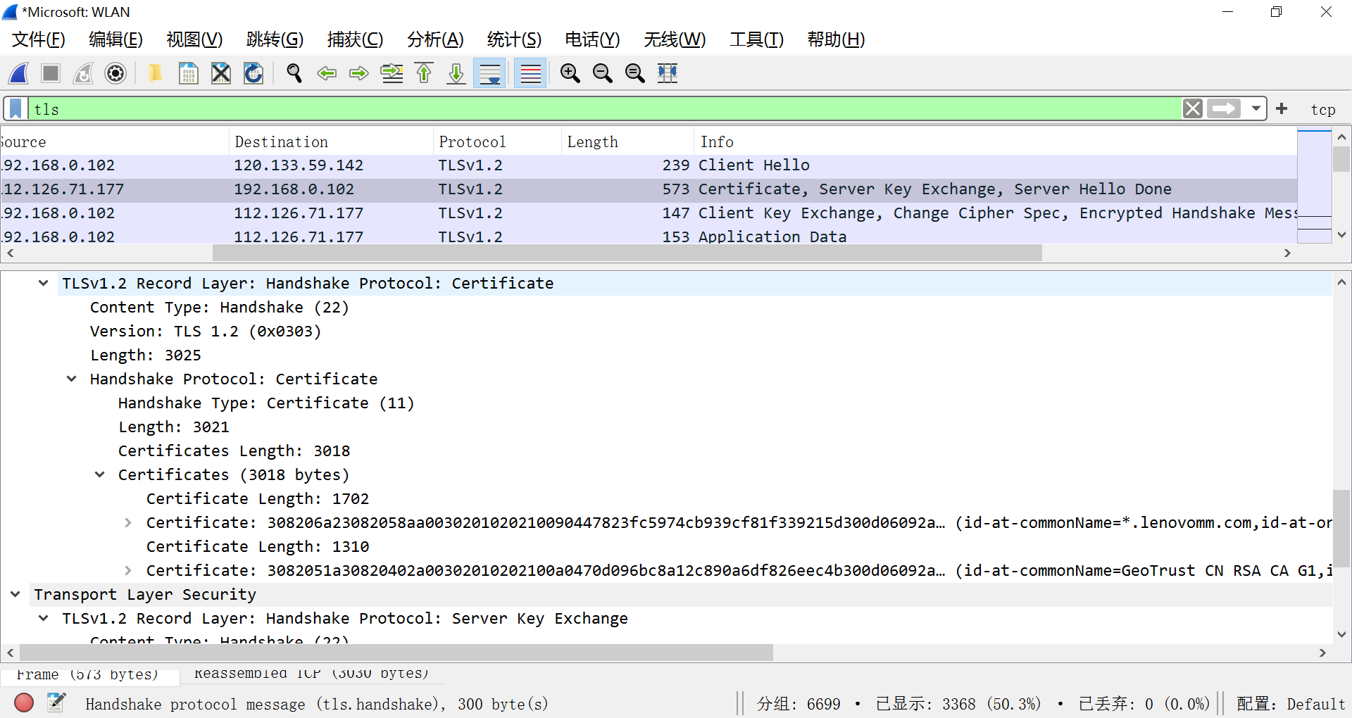
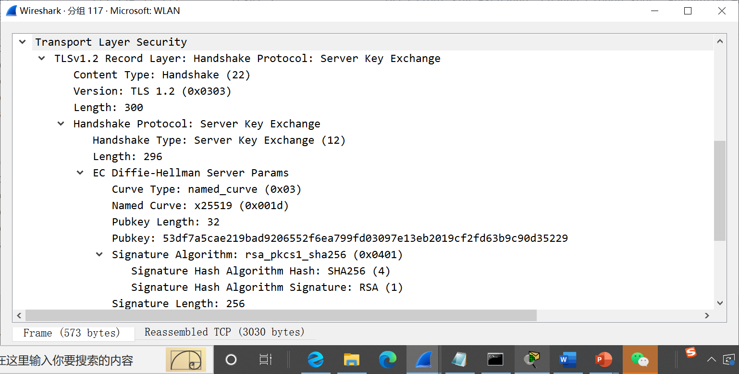

Slide 28
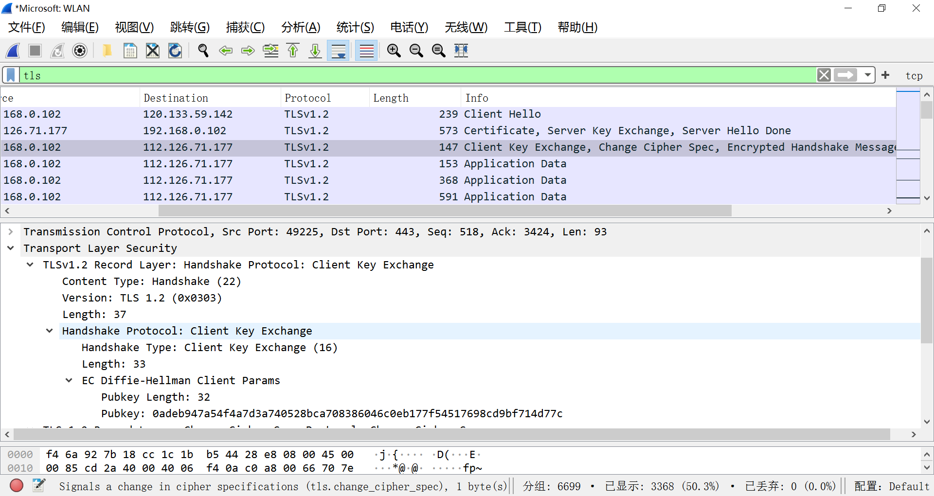

Slide 29
